Slide 1
单片机原理及工程应用
21世纪高等学校计算机规划教材
电子工业出版社

Slide 2
第5章 MCS-51单片机的定时器/计数器
本章教学基本要求
1．掌握MCS-51单片机定时器/计数器的结构、工作方式以及相关寄存器的控制方法。
2．掌握MCS-51单片机定时器/计数器的汇编语言和C语言编程方法。
重点与难点
1．定时器/计数器的中断控制与编程技巧。
2．定时器/计数器作为波特率发生器时的控制与编程技巧。
Notes:
欢迎辞

Slide 3
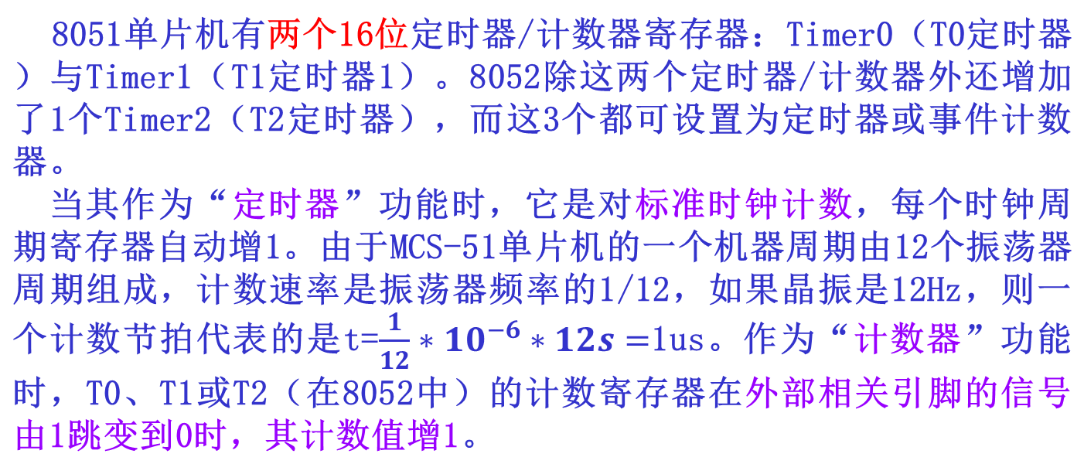
5.1 MCS-51定时器/计数器的结构

Slide 4
5.1 MCS-51定时器/计数器的结构
不论是“定时器”还是外部事件“计数器”，其工作原理是一样的，即定时器/计数器电路中的内部计数器从某一预定值（此值是可编程的）开始计数，当累计到最大值时产生溢出，同时会建立一个相应的溢出标志（即中断标志位）。
当定时器/计数器的计数时钟源从周期性时钟分频得到，此时为定时器；如果是从非周期性脉冲获得，此时为计数器。
AT89C51单片机的定时器实质是16位加法计数器，其控制电路受软件控制。当用作定时器时，以机器周期为基准单位计数，每过一个机器周期，计数器加１。由于每个机器周期包含12个振荡信号周期，所以加１计数器的计数频率为振荡器信号频率的1/12。当用作计数器功能时，加1计数器的计数脉冲取自外部输入端T0(P3.4)和T1(P3.5)，只要这些引脚上有从“1”到“0”的负跳变，计数器就加1。

Slide 5
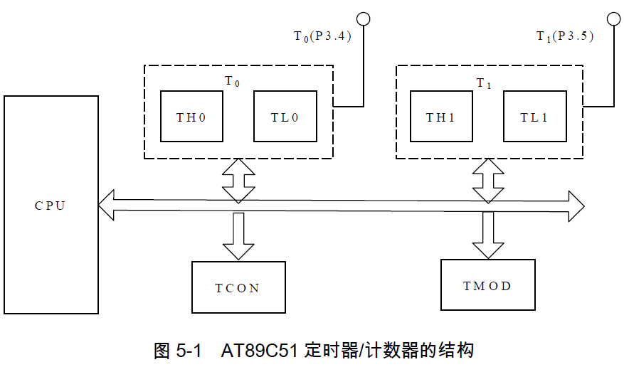
5.1 MCS-51定时器/计数器的结构
TH1、TL1和TH0、TL0是16位加法计数器，是定时器/计数器的核心。需要注意的是8051系列单片机中T0、T1为加计数，8052系列单片机中增加的T2可以设定为加计数，也可以设定为减计数；Intel定时器/计数器8253/8254采用的是减计数方式。
定时器T0由特殊功能寄存器TL0（低8位）和TH0（高8位）构成，定时器T1由特殊功能寄存器TL1（低8位）和TH1（高8位）构成。

Slide 6
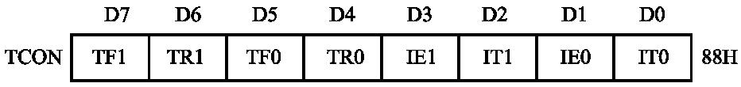
5.1.1 控制寄存器TCON
TCON中与定时/计数有关的4个位的功能如下：
（1）TF0，TF1：计数溢出标志。当计数器计数溢出后，对应的标志位TF0/TF1被硬件置1，反之为0。如果程序以查询方式读取到该标志位为1时，需要用软件方法将该位清零；如果采用中断方式时，由于此位用作中断标志，进入中断服务程序后，硬件将自动清除该标志位。
（2）TR0，TR1：计数器/定时器启动或停止控制位。如果将该位置1，对应的定时器/计数器开始工作，反之，停止工作。

Slide 7
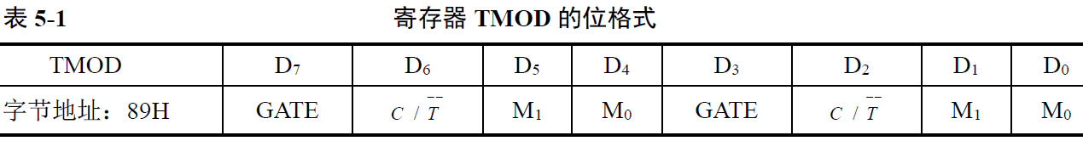
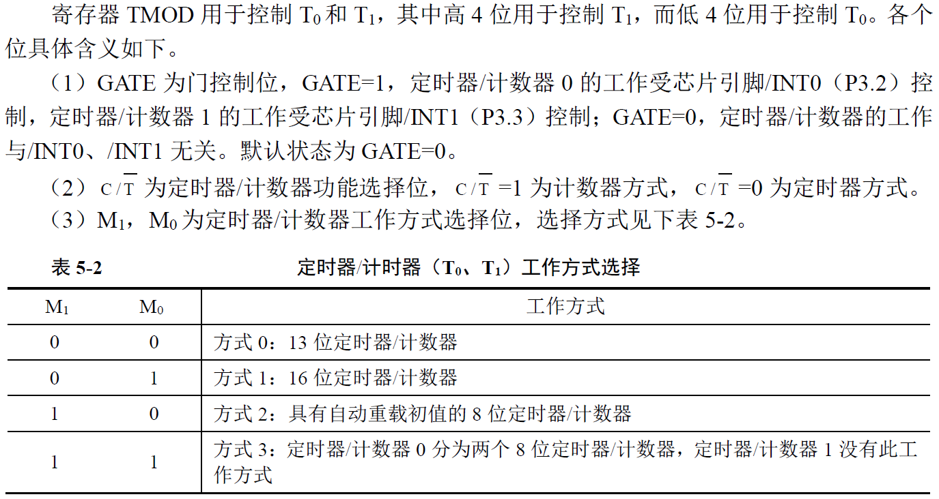
5.1.2 工作方式寄存器TMOD
TMOD用来选择定时器/计数器的工作模式和工作方式，它的字节地址是89H，但该寄存器不能进行位寻址。TMOD的位格式如表5-1所列。

Slide 8
5.2 MCS-51定时器/计数器的工作方式
在MCS-51系列单片机中，定时器/计数器（T0、T1）具有多种工作方式，当选择工作方式不同，定时/计数器的使用方法差别很大。MCS-51单片机片内的定时器/计数器可以通过对特殊功能寄存器TMOD来选择定时器/计数器的四种工作方式。

Slide 9
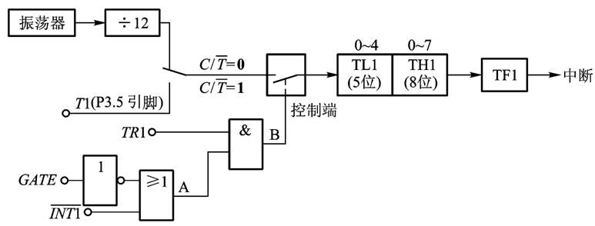
5.2.1 工作方式0
定时器/计数器0、1在工作方式0时，是13位计数结构的工作方式，其计数器由TH的全部8位和TL的低5位构成，TL的高3位不使用。

Slide 10
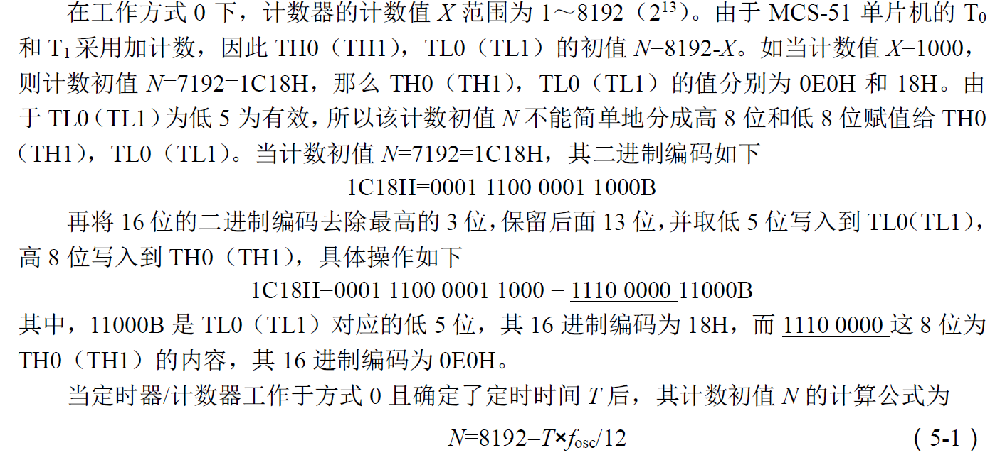
5.2.1 工作方式0

Slide 11
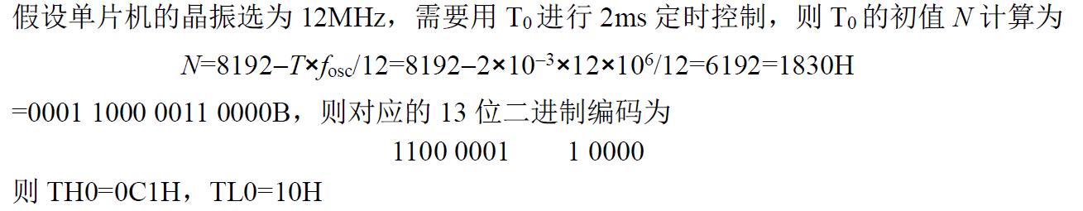
5.2.1 工作方式0

Slide 12
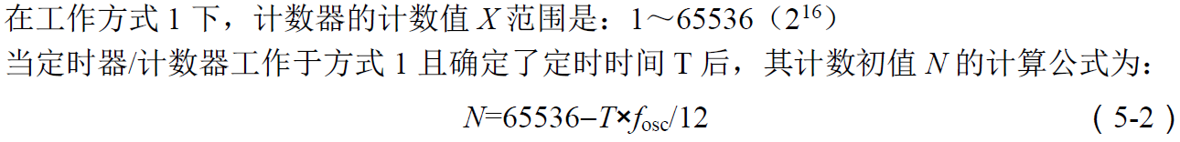
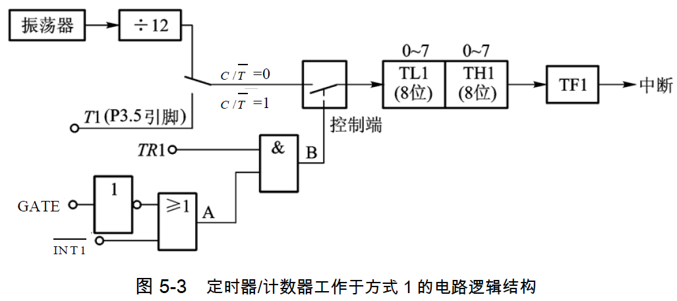
5.2.2 工作方式1
定时器/计数器工作于方式1时，是16位计数结构的工作方式。方式0和方式1的区别仅在于计数器的位数不同，方式0为13位，而方式1则为16位，由THx作为高8位，TLx为低8位。
则写入到8位寄存器TH0（TH1），TL0（TL1）值分别为
TH0（TH1）＝ N/256
TL0（TL1）＝ N%256

Slide 13
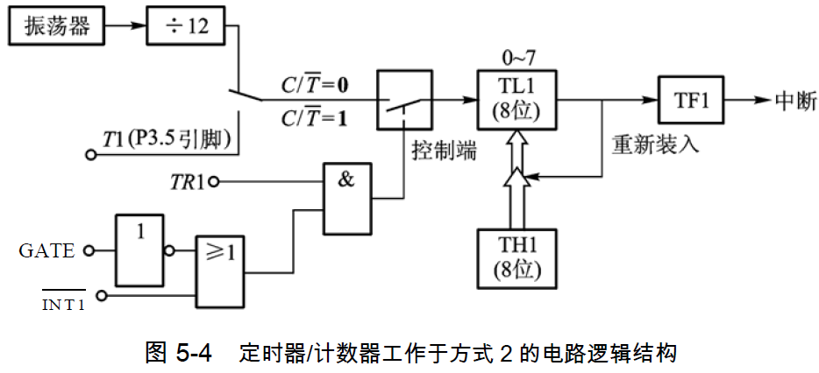
5.2.3 工作方式2
当定时器/计数器处于工作方式2，此时其电路逻辑结构如图5-4所示。
工作方式0和工作方式1的最大特点就是计数溢出后，计数器的初值为0。如果需要重新计数或定时，需要软件再次写入计数初值，因此可能影响程序执行效率和降低计时精度。
在工作方式2中，计数初值具有硬件自动重载功能，即自动加载计数初值,TLx作为计数器，THx作为初始值存储器。
计数结构只有8位，计数值有限，最大只能计数到255。

Slide 14
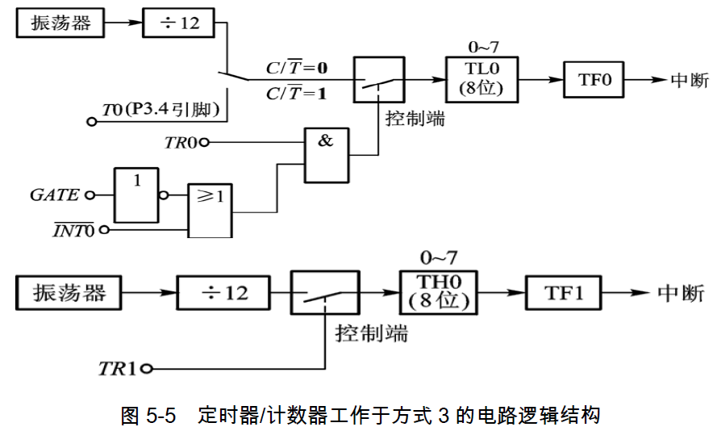
5.2.4 工作方式3
当定时器/计数器工作于方式3时，只适用于定时器T0，若将T1置为方式3，则它将停止计数，其效果相当于置TR1=0，即关闭定时器T1。当T0工作在方式3时，TH0和TL0被分成两个相互独立的8位计数器，其电路逻辑结构如图5-5所示。
在工作方式3下，TL0既可以作为计数器使用，也可以作为定时器使用，定时器/计数器0的各控制位和引脚信号全归它使用。其功能和操作与方式0或方式1完全相同。
方式3下，定时/计数器0可以构成两个定时器或者一个定时器和一个计数器。

Slide 15
5.2.5 8052单片机定时器/计数器2
在8052系列单片机中，定时器数量增加了一个，即定时器2(T2)，T2是一个16位定时器/ 计数器。通过设置特殊功能寄存器T2CON的C/T2位，可以将其选择为定时器或计数器。T2有3种工作模式：16位自动重载、16位捕获、波特率发生器。这3种模式由T2CON中的位进行选择。

Slide 16
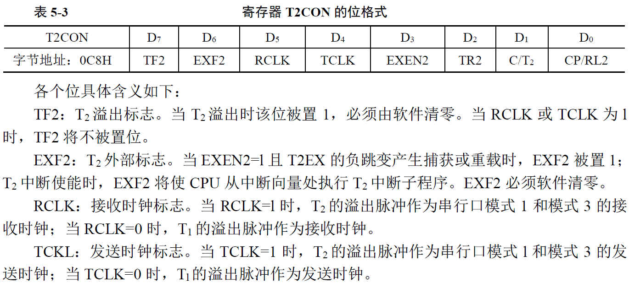
5.2.5 8052单片机定时器/计数器2

Slide 17
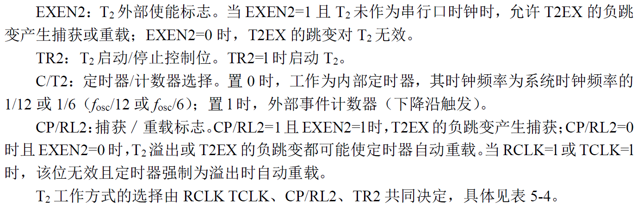
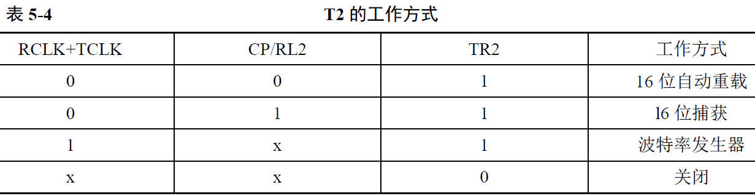
1．自动重载模式
2．捕获模式
3．波特率发生器模式
l6位自动重载模式，可以用于精确计时
可实现外部脉冲宽带捕捉
可向外部输出方波信号

Slide 18
5.3 定时器/计数器的编程与应用
在使用单片机定时器/计数器功能时，可以按照以下步骤进行：
1．定时器/计数器初始化
在初始化阶段，根据需要设置寄存器TMOD内容。
2．计算计数/定时器的计数初值N
在定时器方式下，其时钟源为系统振荡时钟经12分频后计数，计数初值的计算公式可参考式（5-1）和式（5-2）。
3．启动计数/定时器
在进行计数过程中，启动计数器还受到GATE的影响，这在前面已经介绍过。如果激活为GATE=1的方式，则启动定时/计数器还与GATE相关的外部管脚（P3.3、P3.4管脚）上的电平变化有关；如果GATE=0，启动定时器，则只需控制TR0或TR1，将其置“1”，则启动相应的定时器。
以上步骤也是定时器初始化操作，与中断初始化操作步骤相同，须遵循“先初始化，后使用”。定时器的启/停控制不受初始化位置和先后位置限制！

Slide 19
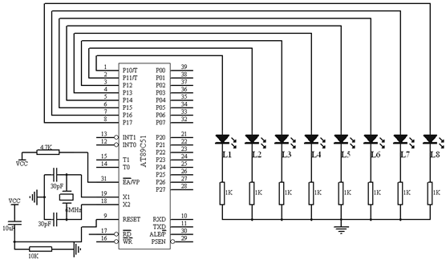
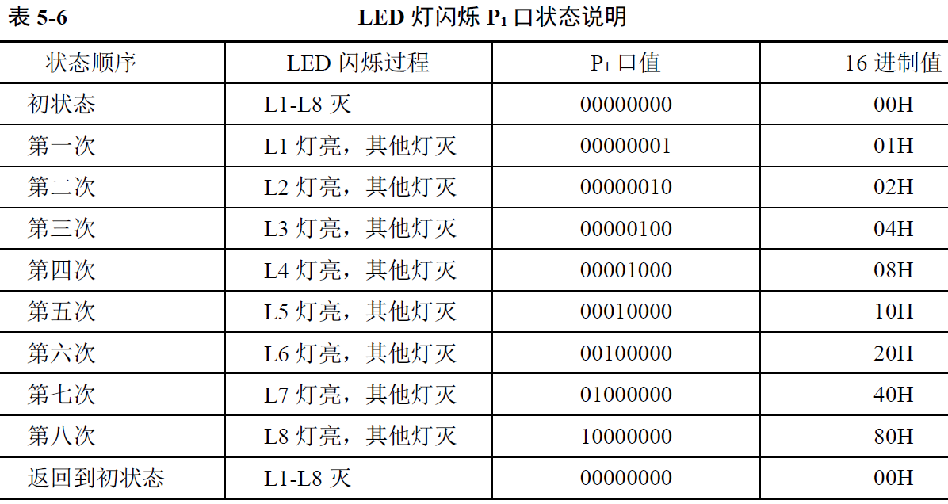
5.3.1 毫秒级定时
以定时器实现8个LED灯循环闪烁，每个灯的间隔闪烁时间为50ms（如果间隔时间太短，某些LED可能常亮或常灭），单片机时钟频率fosc为6MHz，采用定时器0以中断方式进行控制各个LED。LED与单片机连接电路图如图5-6所示。
根据LED闪烁时间间隔要求，确定定时器工作于方式1，定时时间T1=50ms=50×10⁻³s。利用公式（5-2）计算得到初值N=9E58H，则TH0=9EH，TL0=58H。

Slide 20
1．汇编语言参考代码
ORG 0000H ;程序起始地址
LJMP START
ORG 000BH ;定时器中断入口地址
LJMP TIME0_INT
ORG 0030H ;跳过中断入口地址区，主程序开始地址
START: ;完成定时器、P1端口初始化工作
MOV SP, #30H;设置堆栈入口地址
MOV R2, #08H;设置左移次数
MOV P1, #00H
MOV A, #01H;设置初值
TIME0_INT:
CLR TR0
MOV TH0,#9EH;设定TH0的值
MOV TL0, #58H;设定TL0的值
MOV P1，A;输出至P1
RL A;左移一位
SETB TR0 ;重新启动定时
RETI ;返回入口地址处
END
TIME0_INTIAL:
MOV TMOD, #01H
MOV TH0, #9EH ;设定TH0的值
MOV TL0, #58H ;设定TL0的值
SETB EA ;允许中断
SETB ET0 ;开启定时中断
SETB TR0 ;启动定时器
WAIT: SJMP $ ;等待定时时间到达

Slide 21
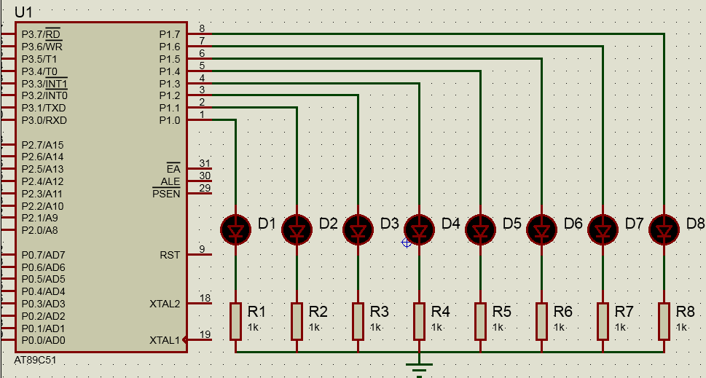
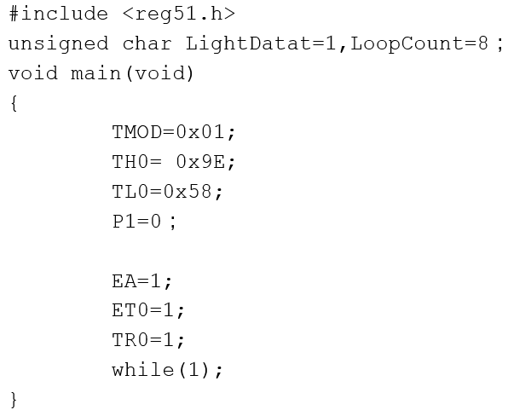
2．C语言参考代码

Slide 22
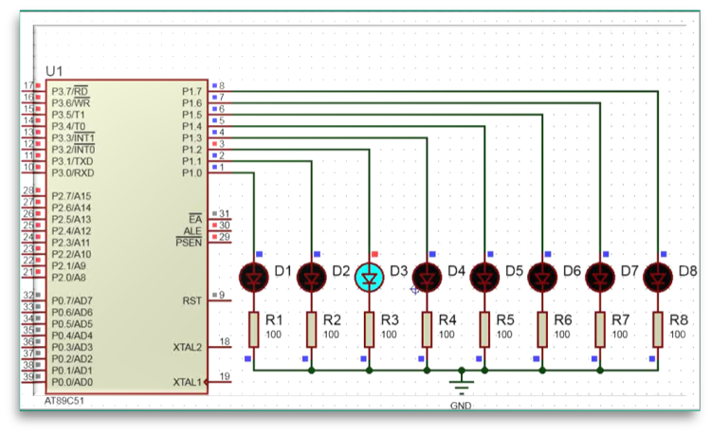
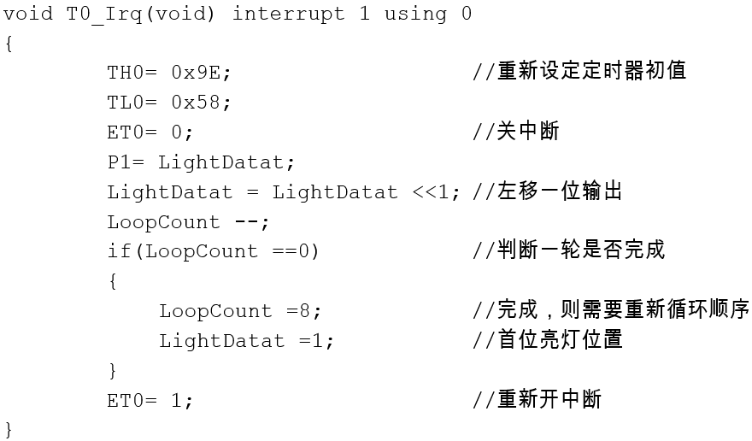
2．C语言参考代码

Slide 23
5.3.2 超出最大范围定时/计数
在多数工程实际应用中，存在任务定时或者计数的范围超过2¹⁶（65536）。如定时3.5s，或者计数值>65535次，这些显然超出了范围，因此需要考虑采用其他的方法来扩展其定时/计数长度，满足应用的需要。如定时3.5s，采用多次循环定时即可实现，定时3.5s=50ms×70，设T0的定时中断间隔时间为50ms，则连续中断70次所需时间刚好为3.5s。

Slide 24
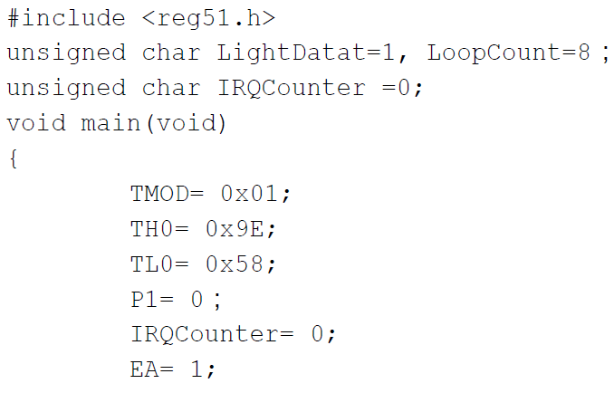
5.3.2 超出最大范围定时/计数
比如将前一小节的8个LED灯循环闪烁过程中的闪烁时间改为500ms，并记录从启动后LED灯完成循环闪烁的次数，单片机时钟频率f_{osc}仍为6MHz，由于500ms已经超出了定时器的最大定时范围（131ms），需重新设计定时器程序。
通过该变量记录中断次数
单片机依然是50ms中断一次

Slide 25
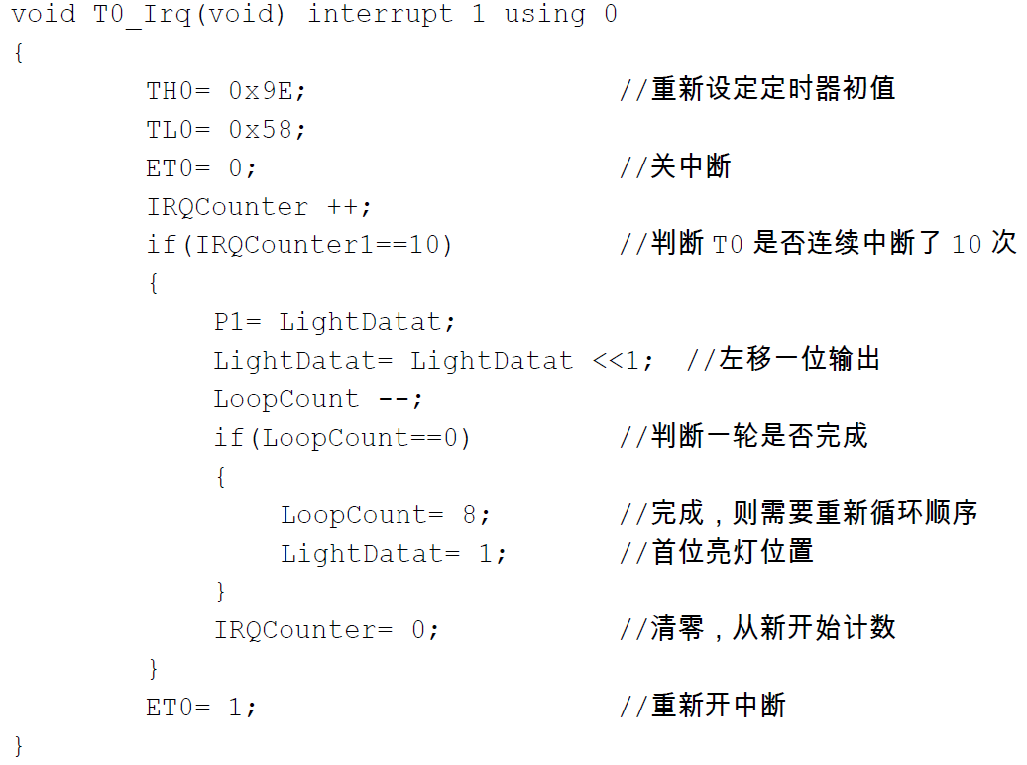
5.3.2 超出最大范围定时/计数
通过该变量记录中断次数
这里采用加计数，实现中断次数记录，当然也可以通过减计数实现。
通过变量记录定时中断次数的方法，有时也叫软定时器，即通过软件实现时间记录。
思考：当一个工程应用程序中，需要实现多个计时任务时，如何实现？

Slide 26
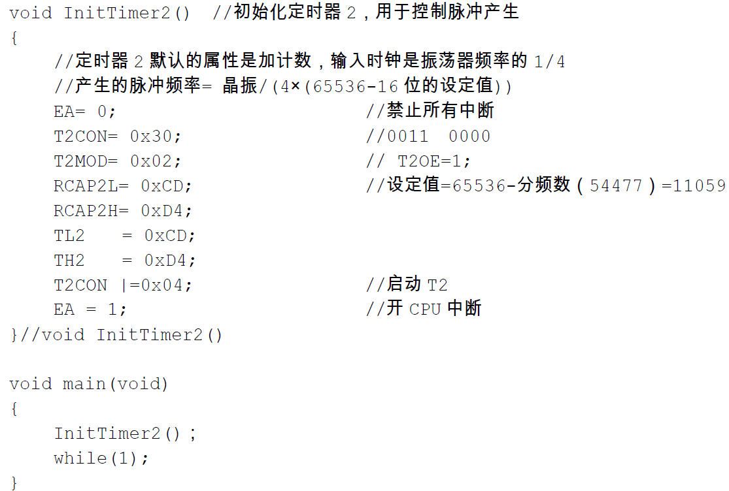
5.3.3 8052单片机Timer2的应用
设单片机AT89C52外接晶振为22.1184MHz，要求使用T2的波特率工作模式，在P1.0管脚输出频率为500Hz方波。C语言参考代码如下。
重载数据的高8位和低8位
定时器2的模式控制寄存器T2MOD(不可按位寻址),该寄存器在单片机的标准头文件reg2.h中没有被定义，需要自己添加定义！
sfr T2MOD = 0xC9;

Slide 27
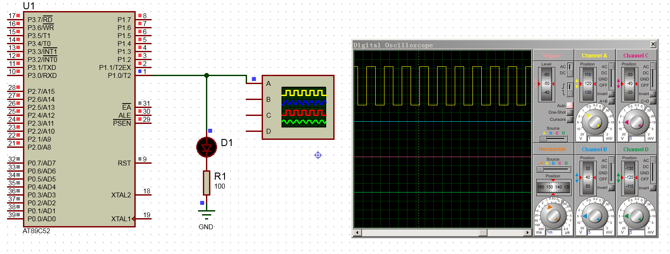
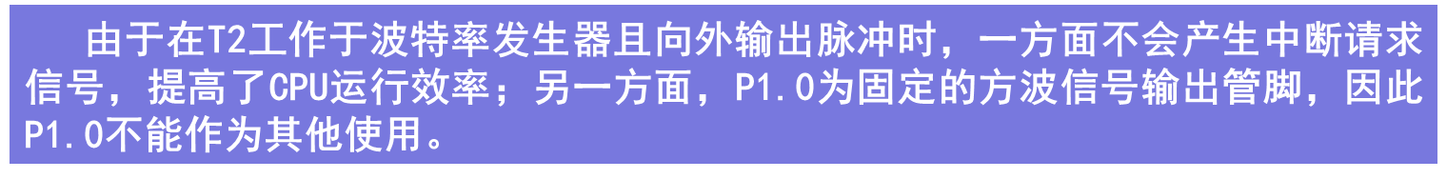
5.3.3 8052单片机Timer2的应用
采用T2发送脉冲，不需要通过中断干预，因此其输出信号频率精度会比采用中断方式进行软件控制P1.0管脚的高低电平更精确！

Slide 28
本 章 小 结
定时器/计数器是单片机内部的核心资源，通过对定时器的使用，单片机能完成多种与时间、计数有关的任务。本章主要介绍的是MCS-51单片机定时器/计数器，内容包括MCS-51单片机的定时器/计数器的基本结构，详细介绍了定时器/计数器的工作方式，并通过实例介绍了MCS-51单片机的定时/计数器使用时的汇编程序和C51程序的实现方法与技巧。

